Slide 1
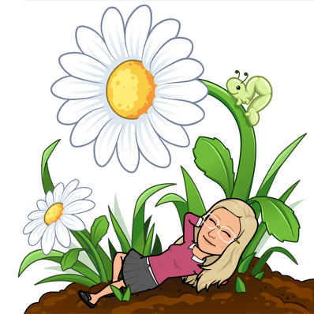

SLOVENŠČINA
OPIS RASTLINE

Slide 2
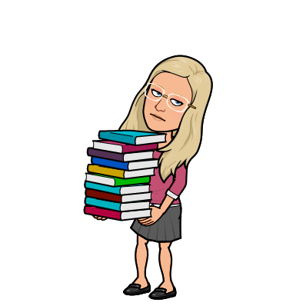
Se še spomniš, kaj je bila tvoja domača naloga med počitnicami? Iskanje podatkov o rastlini, ki jo boš opisal za govorni nastop.
Če si na nalogo pozabil, pobrskaj za podatki danes.

Slide 3
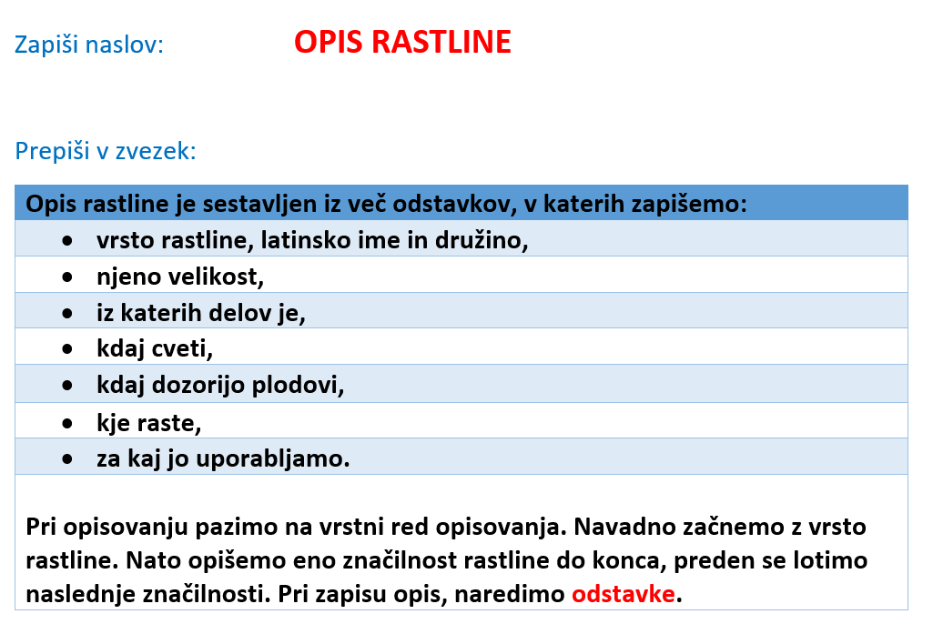
Zapis v zvezek

Slide 4

Danes boš spoznal še eno rastlino – PRAVO KAMILICO.
1. Odpri SDZ na str. 60 in preberi povedi v nalogi 6.a.
2. Reši nalogo 6. b – določi pravilno zaporedje povedi v opisu rastline.
3. V zvezek povedi v pravilnem vrstnem redu prepiši. Ne pozabi delati odstavkov (vsaka ključna beseda je nov odstavek).
!!! Številke si sledijo: 8, 3, 7, 5, 2, 9, 6, 1, 4, 10

Slide 5
V besedilu, ki si ga prepisal, podčrtaj:
podatke o vrsti rastline, latinskem imenu in družini z rumeno barvico,
podatek o velikosti z zeleno,
vse podatke o delih rastline z modro,
čas cvetenja z oranžno,
rastišče z rjavo,
uporabnost rastline z vijolično.

Slide 6
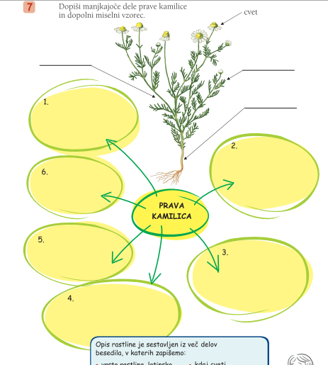
Podatke, ki si jih v besedilu podčrtal, zapiši v miselni vzorec na str. 61 (nal. 7).
Zapiši ključne besede in bistvene podatke, kot smo to naredili v šoli pri navadnem jagodnjaku.

